Slide 1

الوحـــــــــــدة
2
الأموال
الزكوية

Slide 2
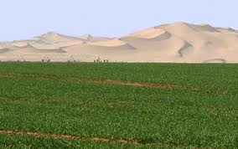
زكاة الخارج من الأرض
.
قال الله تعالى: {يَا أَيُّهَا الَّذِينَ ءَامَنُواْ أَنفِقُواْ مِن طَيِّبَاتِ مَا كَسَبْتُمْ وَمِمَّا أَخْرَجْنَا لَكُم مِّنَ الأَرْضِ وَلاَ تَيَمَّمُواْ الْخَبِيثَ مِنْهُ تُنفِقُونَ وَلَسْتُم بِآخِذِيهِ إِلاَّ أَن تُغْمِضُواْ فِيهِ وَاعْلَمُواْ أَنَّ الله غَنِيٌّ حَمِيدٌ}⁽¹⁾.
(1) سورة البقرة آية 267.

Slide 3

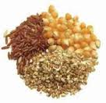
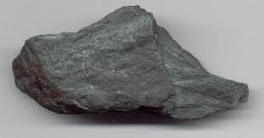
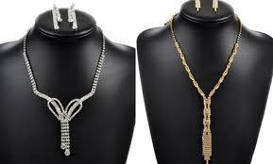
ما علاقة هذه الآية بموضوع الدرس؟
1- تتحدث عن زكاة الحبوب.
2- زكاة الثمار.
3- وزكاة المعادن.

Slide 4
    الخارج من الأرض نوعان:
1- الحبوب والثمار.
    2- المعادن.

Slide 5
النوع الأول:(الحبوب والثمار)
تجب الزكاة في الحبوب مثل: البر، والشعير، والأرز. وفي الثمار مثل: التمر، والزبيب.
ولا تجب في غير ذلك من النباتات؛ كالبقول والخضروات.

Slide 6
شروط وجوب الزكاة في الحبوب والثمار

Slide 7

التوضيح
الشرط
م
فلا زكاة فيما لا يدخر كالتفاح، والبرتقال، والموز، والخيار، والباذنجان، والثوم والبصل وغيرها.
أن تكون مدخرة (2)
1
فلا زكاة فيما يباع بالعد، أو الوزن، كالبطيخ، والبصل، والرمان، وغيرها.
أن تكون مكيلة (3)
2
3
أن تبلغ نصاباً، وهو خمسة أوسق
فلا زكاة فيما قل عن ذلك.
فمن ملكه بعد وقت وجوب الزكاة لم تجب عليه الزكاة كما لو اشتراه أو أهدي له بعد حصاده.
أن يكون النصاب مملوكاً وقت وجوب الزكاة.
4
  (2) والادخار معناه: أنه يمكن أن ييبس ويبقى فترة من الزمن دون أن يفسد.
(3) الكيل يكون بالصاع ونحوه.

Slide 8
تمرين
بين ما تجب فيه الزكاة وما لا تجب فيه، فيما يأتي مع ذكر السبب:
السبب
الحكم
النوع
لأنه ليس مدخرًا.
لا تجب
البرتقال
لأنه ليس مدخرًا.
لا تجب
الموز
لأنه لا يكال
لا تجب
الخس
لأنه يدخر ويكال
تجب
العدس
لأنه لا يكال
لا تجب
الرمان

Slide 9
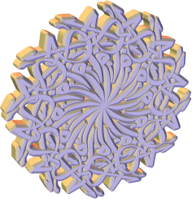
وقت وجوب زكاتها
تجب الزكاة في الحبوب والثمار إذا بدا صلاحها؛ وعلامة بدو الصلاح كما يلي:
أ- في الحب: إذا اشتد وقسا، وصار صلبًا.
ب- في ثمار النخيل: بأن تحمر أو تصفر.
ج- في العنب: أن يكون لينًا حلوًا.
وتخرج الزكاة من الحبوب بعد تصفيتها، ومن الثمار بعد جفافها.

Slide 10
نصابها
نصاب الحبوب والثمار: خمسة أوسق، والوسق ستون صاعاً، فيكون النصاب ثلاثمئة صاع نبوي
ويساوي النصاب بالكيلوجرامات: 900 كجم تقريبًا.
ودليله: قوله صلى الله عليه وسلم: (ليس في حب ولا تمر صدقة حتى يبلغ خمسة أوسق) ⁽¹⁾.
(1) رواه البخاري، كتاب الزكاة، باب زكاة الورق، برقم: 1378، و مسلم أول كتاب الزكاة من حديث أبي سعيد الخدري، برقم: 979.

Slide 11
    مقدار الزكاة الواجبة فيها
يجب العشر (10%) فيما سقي بلا مؤونه ولا كلفة كالذي يسقي بمياه الأمطار، والعيون.
ويجب نصف العشر (5%) فيما سقي بمؤونه، وكلفة؛ كالذي يسقي بالماء الذي يضخ من الآبار والأنهار بواسطة الحيوانات أو الآلات الحديثة.

Slide 12
    مقدار الزكاة الواجبة فيها
والدليل: حديث جابر رضي الله عنه أن رسول الله صلى الله عليه وسلم قال: (فيما سقت السماء والأنهار والعيون العشر، وفيما سقي بالسانية نصف العشر) ⁽¹⁾.
(1) أخرجه مسلم في كتاب الزكاة، باب ما فيه العشر أو نصف العشر، برقم: 189، والنسائي في سننه في كتاب الزكاة باب ما يوجب العشر وما يوجب نصف العشر 41/5 برقم: 2489، كلاهما من حديث جابر بن عبد الله رضي الله عنهما، واللفظ للنسائي.

Slide 13
تمرين
بين المقدارالواجب من الزكاة في الحالات الآتية:
المقدار الواجب
المسألة
رجل يملك مزرعة يسقيها بالماء المستخرج من البئر عن طريق الآلات.
نصف العشر.
رجل لديه مجموعة من النخيل في بيته يسقيها من ماء المنزل، وقد بلغت نصابًا.
نصف العشر.
مزارع يعتمد في سقي زرعه على مياه الأمطار.
العشر.

Slide 14
    الخارج من الأرض نوعان:
1- الحبوب والثمار.
    2- المعادن.
النوع الثاني: (المعـــادن)
تعريفها: هي ما يستخرج من الأرض، من غير جنسها⁽²⁾؛ كالذهب، والفضة، والحديد، والجواهر.
(1) وليس نباتاً، فعلى هذا كل ما خرج من الأرض مما هو ليس بتراب و لا نبات يسمى معدناً.

Slide 15
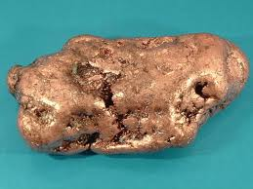
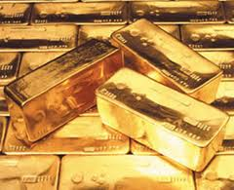
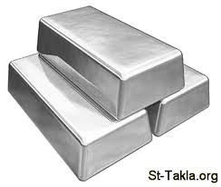
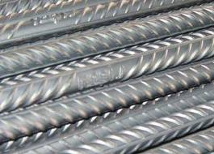
بالتعاون مع زملائك، اذكر بعض المعادن التي تعرفها:
1- النحاس.
2- الرخام.
3- الألماس.
4-الألمونيوم.

Slide 16
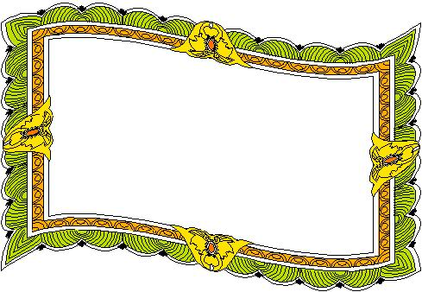

وقت وجوب الزكاة فيها :
إذا حازها وملكها أخرج زكاتها مباشرة، إذ لا يشترط لها مضي الحول. ونصابها هو نصاب الذهب والفضة، ويخرج منه ربع العشر من قيمته 2.5%.

Slide 17
زكاة الخارج من البحر
لا زكاة في الخارج من البحر؛ كاللؤلؤ، والمرجان والسمك؛ إلا إذا كانت عروضا للتجارة، فيزكيها زكاة عروض التجارة.

